Slide 1
Sehnsucht nach dem Anderswo
Drinnen duften die Äpfel im Spind,
Prasselt der Kessel im Feuer.
Doch draußen pfeift Vagabundenwind
Und singt das Abenteuer!
Der Sehnsucht nach dem Anderswo
Kannst du wohl nie entrinnen:
Nach drinnen, wenn du draußen bist,
Nach draußen bist du drinnen.
(Mascha Kóleko)
-> ein Moment zum Nachdenken….

Slide 2
Gliederung - Schwerpunkte
gängige Definitionen
regionale und zeitliche Herkunft des Begriffs und der Vorstellung „Paradies“
Aufnahme und Verarbeitung des Begriffs „Paradies“ in den großen Religionen
Missbrauch von Paradiesvorstellungen und Kritik am Bsp. Karl Marx
Zwischenfazit

Slide 3
1. a. Definition „Paradies“
Brockhaus-Lexikon: a.) (griech.) Garten, Park (altiran.) Umwallung, AT: ein urzeitlich oder künftiger Ort der Seligkeit, Stätte des Friedens und des Glücks, Aufenthaltsort der Menschen vor dem Sündenfall, der Garten Eden, übertragen auf den Aufenthaltsort der Seligen. b.) Baukunst: Vorhof oder Vorhalle der altchr. Basiliken, zuweilen auch der romanischen Kirchen.

Slide 4
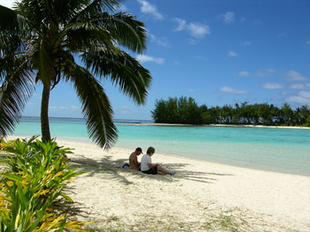
1.b. Definition „Paradies“
2. Duden – Fremdwörterbuch: (pers., griech, mlat.) a) Garten Eden, Garten Gottes b) Himmel, Ort der Seligkeit c) ein Ort oder eine Gegend, die durch ihre Gegebenheiten, ihre Schönheit, ihre guten Lebensbedingungen u.ä. alle Voraussetzungen für ein schönes, glückliches Leben erfüllt (…) d) Ort, Bereich, der für einen Personenkreis oder eine Gruppe von Lebewesen ideale Gegebenheiten, Voraussetzungen bietet e) Portalvorbau an mittelalterlichen Kirchen

Slide 5
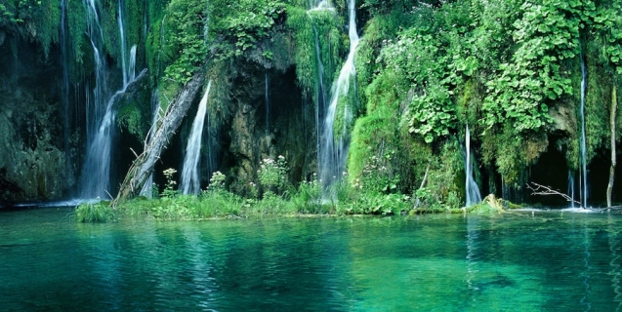
1.c. Definition „Paradies“
3. Kleines Islam-Lexikon: P. siebenfach aufgebaut, welches durch eine Art Himmelsreise zu durchschreiten sei. Das P. sei von Flüssen durchzogen, ein Ort der Kühle und des Schattens mit paradiesischen Früchten und Getränken, wo ewig jungfräuliche und großäugige Mädchen zu erwarten seien.

Slide 6
1.d. Zusammenfassung: Definitionen „Paradies“
-> örtliche Abhängigkeit
-> kulturelle Abhängigkeit
-> Bezug der Vorstellungen während des Lebens und nach dem Tod
-> Synonyme: Himmel, Garten Eden, Reich Gottes
-> Rückgriff Gedicht: Vergleich mit Definitionen…

Slide 7
1.f. Stellungnahme
„Paradies“ weniger eine Örtlichkeit, sondern vielmehr Einstellung
Paradiesvorstellungen als bildliche Vorstellung des inneren Zustandes unabhängig vom Glauben an Gott, Allah oder andere Götter
Paradiesvorstellungen geben innerhalb und außerhalb von Religion Hoffnung und Halt
Missbrauch von Paradiesvorstellungen für extremistische und gewaltvolle Ziele

Slide 8
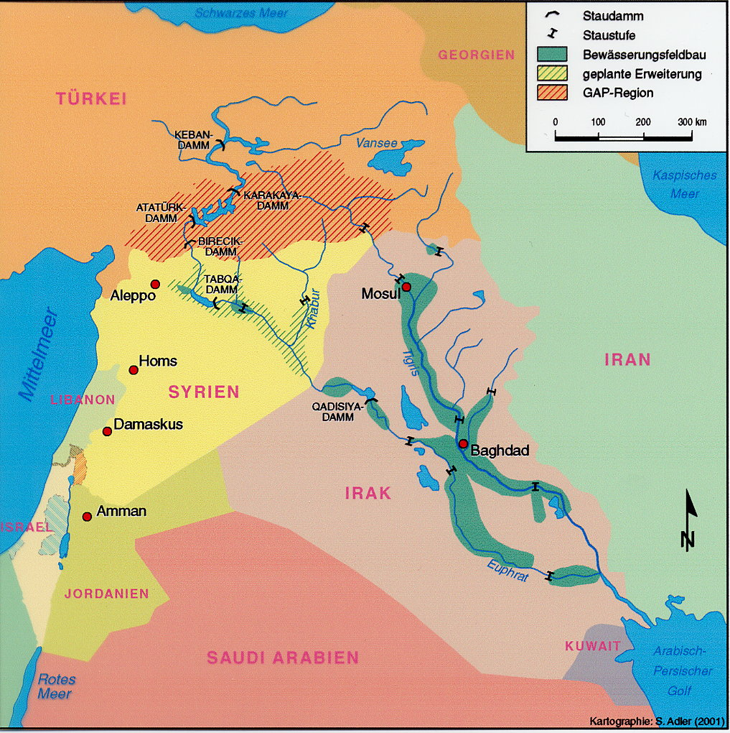
2. Ursprung
Garten Eden -> ursprünglich
aus dem Sumerischen: Steppe
Theorie: östlich der Arabischen Wüste
zwischen Euphrat und Tigris,
heute: Irak
Neolithikum
(Jungsteinsteinzeit 10.000 v.Chr.)
Sesshaftwerdung der Jäger und Sammler
Erfahrung des Klimawandels: Austrocknung der ursprünglich fruchtbaren Steppe

Slide 9
3. Aufnahme der Vorstellungen in die großen Religionen
an den Beispielen:
Judentum
Christentum
Islam
-> gängige Religionen in unserem Umfeld

Slide 10
3.1. Aufnahme der Vorstellungen im Judentum
örtliche Paradiesvorstellungen eher unwichtig
eher philosophische Auseinandersetzung: der Mensch sei in erster Linie frei, gleichzeitig Neigung zu guten und bösen Handlungen in seiner Gestaltungsfreiheit
Paradies seien gute Handlungen, Gesetze und Gebote als Hilfestellung auf dem „Weg“ (Paradies als Weg bzw. Prozess) -> Pilgerweg
(Talmud)

Slide 11
3.2. Aufnahme der Vorstellungen im Christentum
ursprünglich/Urchristentum (1.Jh.) keine örtliche Vorstellung, sondern Zustand des Friedens, der Gerechtigkeit, Abwesenheit des Todes, der Krankheiten, Mühen, Gleichheit von Mann und Frau
Glaube an die geplante Wirklichkeit Gottes, Autoren der Bibel: Reich Gottes
-> positives Menschenbild, positives Gottesbild

Slide 12
3.2. Aufnahme der Vorstellungen im Christentum
Christenverfolgung (ab 2. Jh.): Ort der Hoffnung auf besseres Leben nach irdischen Qualen
Etablierung der Staatskirche (ab 4. Jh.): Aufkommen von theologischen Lehren, z.B.:
Sündenlehre: Paradies als örtliche Belohnung nach tadellosem Leben im Sinne von kirchlichen Richtlinien (menschlicher Umgang auch heute noch)
Erbsündenlehre: Ungehorsam gegenüber Gott im Paradies vererbt sich im Menschen, der Mensch sei deshalb per se böse: er muss das Böse durch Werke ableisten und sich dem Richtergott stellen
-> negatives Menschenbild, negatives Gottesbild

Slide 13
3.2. Aufnahme der Vorstellungen im Christentum
Reformation: Rückbesinnung auf die Gnade Gottes, Jesu Tod und Auferstehung als das Ableisten des Bösen im Menschen, der Mensch braucht selbst keine Werke zu tun -> Paradiesvorstellung kann vom Menschen wieder erreicht werden
Luther löst sich nicht von Erbsündenlehre
-> negatives Menschenbild, positives Gottesbild

Slide 14
3.2. Aufnahme der Vorstellungen im Christentum
Heutige teilweise christliche Vorstellungen beeinflusst durch die Epoche der Aufklärung:
frei lebender, verantwortungsbewusster und rational denkender Mensch
eigene Gestaltung des Paradieses als Einstellung und Handlung im Leben nach dem Vorbild Jesu
Glaube an ein Weiterleben nach dem Tod in Vollkommenheit ohne konkrete Vorstellungen (Reich Gottes)
Rückbesinnung auf das Neue Testament
-> positives Menschenbild, positives Gottesbild

Slide 15
3.2. Aufnahme der Vorstellungen im Christentum
Weitere Vorstellungen von Abspaltungen der protestantischen Kirche:
- Fundamentalisten: Sündenlehre, der Mensch von Grund auf böse, Errettung nur durch Jesus Christus
Zeugen Jehovas: Paradies als 1000jähriges Reich wie vor dem „Sündenfall“, Eintritt ins Paradies nur für 144000 Gläubige (inzwischen Zahl erreicht), wörtliche Vorstellung aus der Apokalypse des Johannes (NT)
Mormonen: Paradies in Jackson County/Missouri -> Gegend, in der die Gemeinschaft der Mormonen gegründet wurde
-> negatives Menschenbild, unterschiedliches Gottesbild

Slide 16
3.3. Aufnahme der Vorstellungen im Islam
Paradies als konkreter Ort: oasenartig, exotische Früchte, Bäche, weiche und bequeme Kissen, Jungfrauen
Vertreibung aus dem Paradies kein Sündenfall sondern Möglichkeit des Neubeginns
-> Koran: Entwicklung: von positivem Menschen- und Gottesbild zu negativen Menschen- und unterschiedlichem Gottesbild (Paulus)

Slide 17
3.1. Missbrauch der Paradiesvorstellungen in Christentum und Islam
Christentum:
Paradies als Belohnung nach einem Leben, das kirchlichen Vorstellungen entspricht, jahrhundertelange Verwehrung der Bildung (Lesen und Schreiben) zur Verhinderung des individuellen Denkens und Hinterfragens, Folgen: Kreuzzüge, Ablasshandel, Ketzerverfolgung, Hexenverfolgung, Festigung männlicher Dominanz
Nach Reformation und Aufklärung Rückgang des kirchlichen Missbrauchs
Immer noch geistige Manipulation in fundamentalistischen Kreisen, Denken und Hinterfragen unerwünscht

Slide 18
3.2. Missbrauch der Paradiesvorstellungen in Christentum in Islam
Islam:
Paradiesvorstellungen als Versprechen für terroristische Aktionen (Instrumentalisierung von perspektivlosen, ungebildeten v.a. Jugendlichen) -> vergleichbar mit Kreuzzugsbewegung
mediale Dominanz islamistischer/terroristischer Handlungen
scheinbare Verdrängung liberaler muslimischer Theologien und Lebensweisen

Slide 19
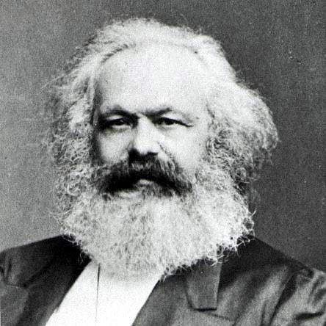
3.3. Kritische Stimmen: Beispiel Karl Marx
Mitte 19. Jahrhundert, Deutsche Länder und England
Zeitalter der Industriellen Revolution und sozialen Frage
These: „Religion – Opium des Volkes“ (Opium als beruhigende Droge, von Arbeitern häufig konsumiert)
Begründung: Vertröstung und Ruhigstellen der Arbeiter auf das Paradies nach dem Tod, Festigung unterdrückender politischer, sozialer und wirtschaftlicher Verhältnisse
-> Kritik global und interreligiös nach wie vor aktuell, auch wenn dabei der ursprüngliche jesuanische und mohammedanische Gedanke nicht berücksichtigt wird

Slide 20
4. Zwischenergebnis
Paradiesvorstellungen innerhalb der Religionen abhängig bzw. geprägt von:
…Kultur, in der sich Religion auslebt
…sozialer und politischer Situation unterschiedlicher Kulturen
…historischen Zusammenhängen
… je ausgeprägter religiöse Institution > je klarer institutionelle Hierarchie > je größer Machtbereiche > desto negativer das Menschen- und Gottesbild > desto größer der Missbrauch von Paradiesvorstellungen
… Flucht- oder Hoffnungsgedanken (Gedicht)

Slide 21
Sehnsucht nach dem Anderswo
Drinnen duften die Äpfel im Spind,
Prasselt der Kessel im Feuer.
Doch draußen pfeift Vagabundenwind
Und singt das Abenteuer!
Der Sehnsucht nach dem Anderswo
Kannst du wohl nie entrinnen:
Nach drinnen, wenn du draußen bist,
Nach draußen bist du drinnen.
(Mascha Kóleko)
-> ein Moment zum Nachdenken….

Slide 22
Evas Sehnsucht nach dem
Anderswo
Die Erzählung vom Paradies
feministisch gelesen

Slide 23
Gliederung
Eva heute – weibliche Wesenszüge
Eva im biblischen Text – Interpretationen einzelner Aspekte
Die Geschichte der theologischen Diffamierung Evas – und aller Frauen
Die Illustration dieser Diffamierung – Eva in der Malerei

Slide 24
Mein Name ist Eva.
Evas Sehnsucht nach dem Anderswo
Die Paradieserzählung feministisch gelesen
Wie könnte ich dieser Versuchung widerstehen?

Slide 25
Evas Sehnsucht nach dem Anderswo
Die Paradieserzählung feministisch gelesen
Angela Simmons macht Werbung für eine vegetarische Lebensweise.

Slide 26
Evas Sehnsucht nach dem Anderswo
Die Paradieserzählung feministisch gelesen
Eva ist verführerisch.
Eva lässt sich gern verführen.

Slide 27
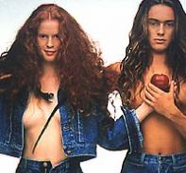
Evas Sehnsucht nach dem Anderswo
Die Paradieserzählung feministisch gelesen

Slide 28
Eva ist dreist.
Evas Sehnsucht nach dem Anderswo
Die Paradieserzählung feministisch gelesen
Eva ist gefährlich.
Eva ist hinterlistig.

Slide 29
Evas Sehnsucht nach dem Anderswo
Die Paradieserzählung feministisch gelesen

Slide 30
Evas Sehnsucht nach dem Anderswo
Die Paradieserzählung feministisch gelesen
Eva setzt vor allem ihren Körper ein um zu bekommen, was sie will.
…und immer haben die Darstellungen eine eher mehr als weniger sexuelle Note!

Slide 31
Evas Sehnsucht nach dem Anderswo
Die Paradieserzählung feministisch gelesen
Als „die erste Frau“ ist Eva das Symbol für das Wesen der Frau und für Weiblichkeit schlechthin.
Frauen sind
oberflächlich und genussorientiert
intellektuell wenig begabt
in ihren Bedürfnissen primitiv und vornehmlich sexuell orientiert
einerseits leicht lenk- und beherrschbar, zum Sexualobjekt bestimmt
andererseits gefährlich, da es ihr Ziel ist, die Männer auf ihr Niveau zu ziehen, sie „um den Verstand zu bringen“, als Sexualsubjekt

Slide 32
Evas Sehnsucht nach dem Anderswo
Die Paradieserzählung feministisch gelesen
Der Bibeltext Gen 2 und 3
Die Schlange hat sich an Eva gewandt, da sie für Verführungen besonders anfällig ist, insbesondere für sexuelle.
Eva hat Adam (mit sexuellen Mitteln) dazu verführt, die Frucht vom Baum der Erkenntnis zu essen.
Da Eva als Gehilfin Adams erschaffen wurde, ist sie minderwertiger als er und ihm somit von vornherein untergeordnet.

Slide 33
Evas Sehnsucht nach dem Anderswo
Die Paradieserzählung feministisch gelesen
1. Eva ist leichter verführbar als Adam (in sexueller Hinsicht).
???

Slide 34
Evas Sehnsucht nach dem Anderswo
Die Paradieserzählung feministisch gelesen
Genesis 3,1-6a
Die Schlange war schlauer als alle Tiere des Feldes, die Gott, der Herr, gemacht hatte. Sie sagte zu der Frau: Hat Gott wirklich gesagt: Ihr dürft von keinem Baum des Gartens essen?
Die Frau entgegnete der Schlange: Von den Früchten der Bäume im Garten dürfen wir essen; nur von den Früchten des Baumes, der in der Mitte des Gartens steht, hat Gott gesagt: Davon dürft ihr nicht essen und daran dürft ihr nicht rühren, sonst werdet ihr sterben.
Darauf sagte die Schlange zur Frau: Nein, ihr werdet nicht sterben.
Gott weiß vielmehr: Sobald ihr davon esst, gehen euch die Augen auf; ihr werdet wie Gott und erkennt Gut und Böse.
Da sah die Frau, dass es köstlich wäre, von dem Baum zu essen, dass der Baum eine Augenweide war und dazu verlockte, klug zu werden.

Slide 35
Evas Sehnsucht nach dem Anderswo
Die Paradieserzählung feministisch gelesen
Der Text lässt keinerlei sexuelle Aussagen, Anspielungen oder auch nur Tendenzen erkennen!
Die Schlange spricht Eva mit einer Frage an, woraufhin Eva sie in einen Disput verwickelt, ungeheuerlich für eine Frau!
Eva überschreitet nicht einfach ein Gebot, sie möchte selbst entscheiden, was Gut und Böse ist, was dem Leben dient und was ihm schadet.

Slide 36
Evas Sehnsucht nach dem Anderswo
Die Paradieserzählung feministisch gelesen
Eva verführt Adam (mit sexuellen Mitteln) dazu, die Frucht vom Baum der Erkenntnis zu essen.
???

Slide 37
Evas Sehnsucht nach dem Anderswo
Die Paradieserzählung feministisch gelesen
Genesis 3,6b
Sie nahm von seinen Früchten und aß; sie gab auch ihrem Mann, der bei ihr war, und auch er aß.

Slide 38
Evas Sehnsucht nach dem Anderswo
Die Paradieserzählung feministisch gelesen
Auch hier gibt es weder eine Erwähnung noch eine Anspielung an sexuelle Aspekte!
Der Bibeltext berichtet lediglich, dass Eva Adam von der erkenntnisbringenden Frucht austeilt und Adam nimmt sie an.
Alles Weitere ist eine (willkürliche?) Weiterführung des Textes.

Slide 39
Evas Sehnsucht nach dem Anderswo
Die Paradieserzählung feministisch gelesen
Der Text Genesis 3 liefert also als Zwischenergebnis
Eva tritt selbstbewusst und intellektuell versiert auf, sie ist eine wissbegierige, diskutierende und überlegt handelnde Frau.
Eva strebt danach klug zu werden und nach Eigenverantwortlichkeit!
Adam ist ein Statist, am Rande erwähnt.

Slide 40
Evas Sehnsucht nach dem Anderswo
Die Paradieserzählung feministisch gelesen
Eva ist die Gehilfin Adams
???

Slide 41
Evas Sehnsucht nach dem Anderswo
Die Paradieserzählung feministisch gelesen
Genesis 2,18
Dann sprach Gott, der Herr: Es ist nicht gut, dass der Mensch allein bleibt. Ich will ihm eine Hilfe machen, die ihm entspricht.

Slide 42
Evas Sehnsucht nach dem Anderswo
Die Paradieserzählung feministisch gelesen
Hebräisch: ̔ezer = „Hilfe“
Im Alten Testament wird dieser Begriff vor allem verwendet, wenn es um die Hilfe JHWHs für Israel geht:
Exodus 18,4
Der andere [Sohn Moses] hieß Eliëser (Gotthelf), weil Mose gesagt hatte: Der Gott meines Vaters hat mir geholfen und hat mich vor dem Schwert des Pharao gerettet.
Deuteronomium 33,7
Und dies sagte er [Mose] für Juda : Höre, Herr, die Stimme Judas, führe ihn heim zu seinem Volk. Mit eigenen Händen kämpfe er dafür - sei du ihm Hilfe gegen seine Feinde.
Psalm 33,20
Unsre Seele hofft auf den Herrn;
er ist für uns Schild und Hilfe.

Slide 43
Evas Sehnsucht nach dem Anderswo
Die Paradieserzählung feministisch gelesen
So wie JHWH Hilfe für Israel ist, so ist die Frau Hilfe für den Mann.
Unter diesem Aspekt verschwindet jeder Beigeschmack einer untergeordneten Hilfskraft.

Slide 44
Evas Sehnsucht nach dem Anderswo
Die Paradieserzählung feministisch gelesen
Die Frage nach dem Verhältnis von Mann und Frau wird erst in Gen 3,16 und 20 thematisiert:
Zur Frau sprach er [Gott]: Viel Mühsal bereite ich dir, sooft du schwanger wirst.
Unter Schmerzen gebierst du Kinder. Du hast Verlangen nach deinem Mann; er aber wird über dich herrschen.
Adam nannte seine Frau Eva (Leben), denn sie wurde die Mutter aller Lebendigen.

Slide 45
Evas Sehnsucht nach dem Anderswo
Die Paradieserzählung feministisch gelesen
Die Unterordnung der Frau unter den Mann gehört nicht zur von Gott hergestellten natürlichen und guten Schöpfungsordnung des Paradieses!
Der Mensch hat die Macht sich gegen die von Gott gewollte Ordnung zu entscheiden und anstelle einer gerechten Ordnung eine Ordnung der Ungerechtigkeit und der Unterdrückung zu verwirklichen.
Und genau das ist die Unterordnung der Frau unter den Mann: Eine Ordnung der Ungerechtigkeit und Unterdrückung als Folge menschlicher Freiheit zur Fehlentscheidung.
In der Geschichte definiert Adam sein Verhältnis zu Eva mit Respekt (Mutter aller Lebendigen, aller Menschen).

Slide 46
Evas Sehnsucht nach dem Anderswo
Die Paradieserzählung feministisch gelesen
Als Ergebnis lässt sich also festhalten:
Der biblische Text zeigt ein sehr positives Frauenbild, stellt Eva letztlich als emanzipiert, eigenständig und fortschrittsorientiert dar.
Adam erhält (fast) die Rolle eines Statisten!
Das legt die Vermutung nahe, dass der Verfasser hier kritisch Stellung bezieht in der Frage der sozialen Stellung der Frau!
Die im Laufe der Geschichte aus dem Text herausgelesenen Wesenszüge der Frauen sind also anscheinend interessengeleitete Diffamierungen.
(Angst vor Frauen als Herrscherin über das Leben, als gleichberechtigte und ebenbürtige Partnerinnen mit eigenen Interessen und eigenem Willen…)

Slide 47
Evas Sehnsucht nach dem Anderswo
Die Paradieserzählung feministisch gelesen
Schon im Neuen Testament ist eine verunstaltende Interpretation von Gen 3 zu finden:
1. Tim 2, 9-15
Auch sollen die Frauen sich anständig, bescheiden und zurückhaltend kleiden; nicht Haartracht, Gold, Perlen oder kostbare Kleider seien ihr Schmuck, sondern gute Werke; so gehört es sich für Frauen, die gottesfürchtig sein wollen.
Eine Frau soll sich still und in aller Unterordnung belehren lassen. Dass eine Frau lehrt, erlaube ich nicht, auch nicht, dass sie über ihren Mann herrscht; sie soll sich still verhalten.
Denn zuerst wurde Adam erschaffen, danach Eva. Und nicht Adam wurde verführt, sondern die Frau ließ sich verführen und übertrat das Gebot.
Sie wird aber dadurch gerettet werden, dass sie Kinder zur Welt bringt, wenn sie in Glaube, Liebe und Heiligkeit ein besonnenes Leben führt.

Slide 48
Evas Sehnsucht nach dem Anderswo
Die Paradieserzählung feministisch gelesen
Diesen Ansatz führt der Kirchenvater Tertullian um 200 n.Chr. weiter, indem er sich an die Frauen wendet:
Weißt du nicht, dass du eine Eva bist? Es lebt der Richterspruch Gottes über deinem Geschlecht. Auch die Beschuldigung soll ihre Kraft behalten. Du bist die Tür des Teufels, du bist die Entsieglerin jenes Baumes, du hast zuerst das göttliche Gesetz im Stich gelassen, du hast jenen überredet, den zu überreden der Teufel nicht die Macht hatte: du hast das Bild Gottes, den Menschen, so leichtfertig zerschlagen. Wegen dessen, was du verschuldet hast, den Tod, musste sogar der Gottessohn sterben.

Slide 49
Evas Sehnsucht nach dem Anderswo
Die Paradieserzählung feministisch gelesen
1487 schreibt Heinrich Kramer im Hexenhammer
Denn mögen auch die Schriften im Alten Testamente von den Weibern meist Schlechtes erzählen und zwar wegen der ersten Sünderin, nämlich Eva und ihren Nachahmerinnen […] Denn was den Verstand betrifft oder das Verstehen des Geistigen, scheinen sie von anderer Art zu sein als die Männer […] Die Mängel werden auch gekennzeichnet bei der Schaffung des ersten Weibes, indem sie aus einer krummen Rippe geformt wurde, d.h. aus einer Brustrippe, die gekrümmt und gleichsam dem Mann entgegen geneigt ist. Aus diesem Mangel geht hervor, dass, da das Weib nur ein unvollkommenes Tier ist, es immer täuscht.

Slide 50
Evas Sehnsucht nach dem Anderswo
Die Paradieserzählung feministisch gelesen
1910 fragt sich Max Funke „Sind die Weiber Menschen? Mulieres homines non sunt“
Verursachte nicht ein Weib den Fall Adams […]?
Und als Gott Adam und Eva aus dem Paradies stieß, richtete er an Adam die Frage: „Warum hast du von dem verbotenen Baum gegessen?“ – Hätte Gott aber Eva als einen Menschen anerkannt, so würde er gewiss auch an sie diese Frage gerichtet haben.

Slide 51
Evas Sehnsucht nach dem Anderswo
Die Paradieserzählung feministisch gelesen
1940 erinnert Adolf Brandmeyer, der Leiter der Reichfrauenhilfe in einer Predigt die Frauen an ihre eigentliche Aufgabe und Funktion:
Christus befreit euch Mütter von eurer Triebhaftigkeit und ruft euch Mütter als frohe, gehorsame Mägde in seine Gemeinde.

Slide 52
Evas Sehnsucht nach dem Anderswo
Die Paradieserzählung feministisch gelesen
Alle hier dargestellten und begründeten Wesensmerkmale Evas und damit der Frauen basieren auf Fehlinterpretationen und Verzerrungen des Bibeltextes.
Alle diese Wesensmerkmale lassen sich jedoch auch heute noch als „Aussage zwischen den Zeilen“ in den betrachteten aktuellen Bildern wiederfinden.
Diese Verzerrung ist jedoch auch in der anderen Richtung zu finden: Bibel in gerechter Sprache

Slide 53
Evas Sehnsucht nach dem Anderswo
Die Paradieserzählung feministisch gelesen
Ein abschließender Blick in die Interpretation Evas in der Malerei…

Slide 54
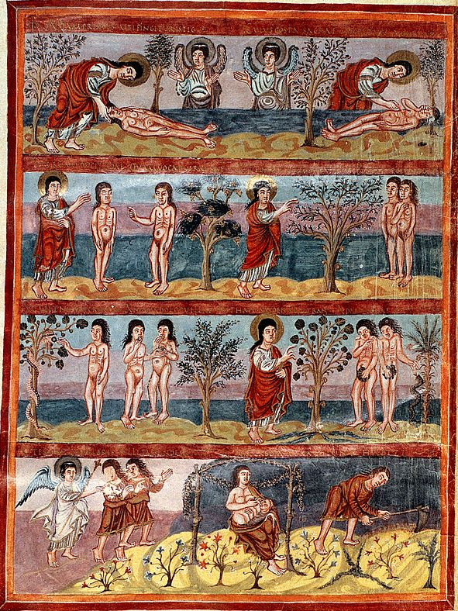
Evas Sehnsucht nach dem Anderswo
Die Paradieserzählung feministisch gelesen
Illustration der Grandval-Bibel um 840

Slide 55
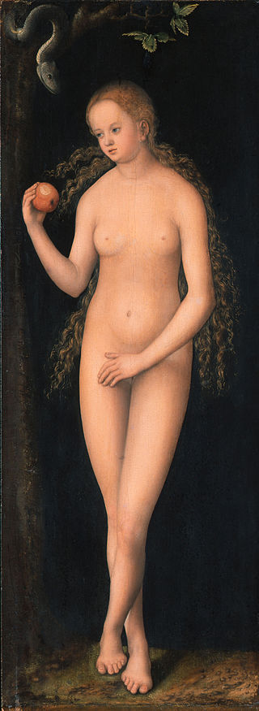
Evas Sehnsucht nach dem Anderswo
Die Paradieserzählung feministisch gelesen
Albrecht Dürer 1471-1528
Lucas Cranach d.Ä. 1472-1553

Slide 56
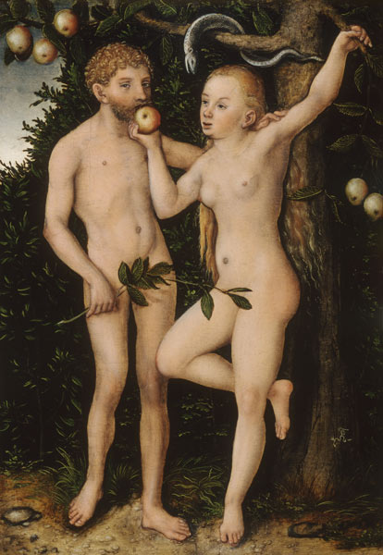
Evas Sehnsucht nach dem Anderswo
Die Paradieserzählung feministisch gelesen
Lucas Cranach d.Ä. 1472-1553
Adam und Eva

Slide 57
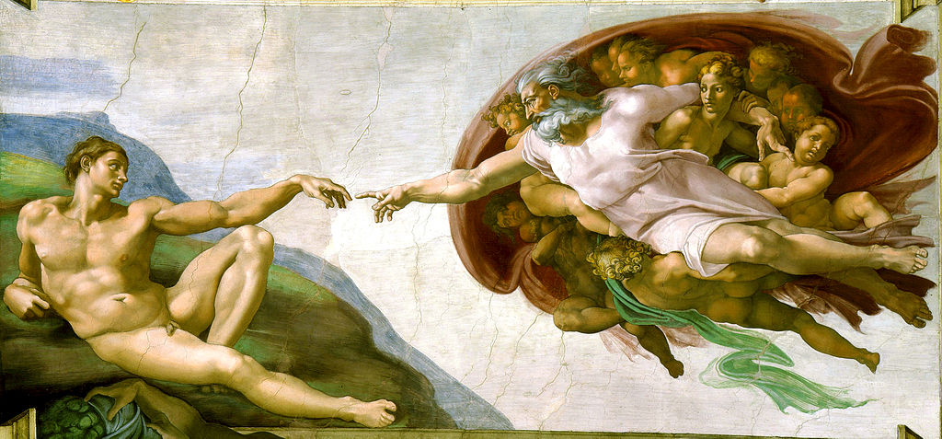
Evas Sehnsucht nach dem Anderswo
Die Paradieserzählung feministisch gelesen
Michelangelo 1475-1564 (Sixtinische Kapelle)

Slide 58
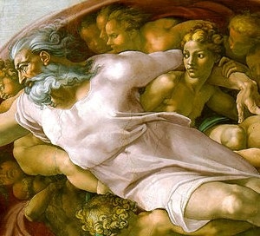
Evas Sehnsucht nach dem Anderswo
Die Paradieserzählung feministisch gelesen

Slide 59
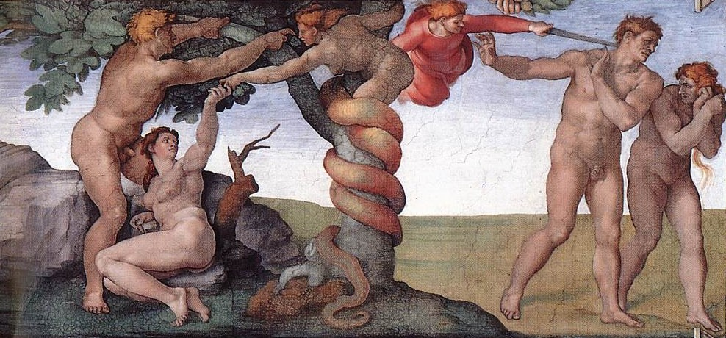
Evas Sehnsucht nach dem Anderswo
Die Paradieserzählung feministisch gelesen
Michelangelo 1475-1564 (Sixtinische Kapelle)

Slide 60
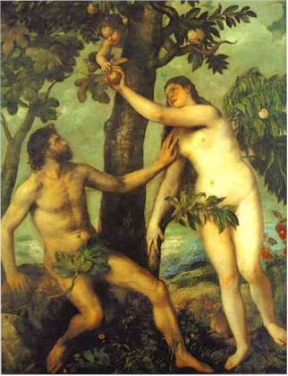
Evas Sehnsucht nach dem Anderswo
Die Paradieserzählung feministisch gelesen
Tizian 1570

Slide 61
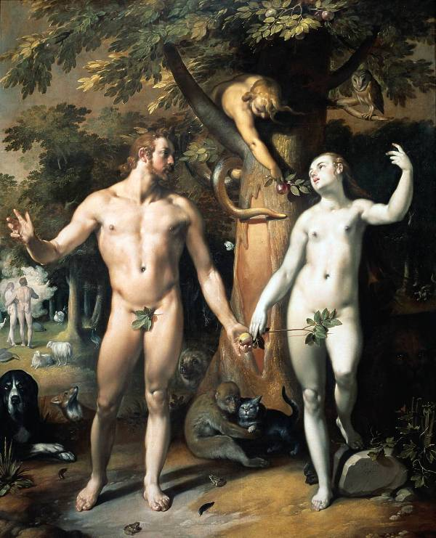
Evas Sehnsucht nach dem Anderswo
Die Paradieserzählung feministisch gelesen
Cornelis van Haarlem 1592

Slide 62
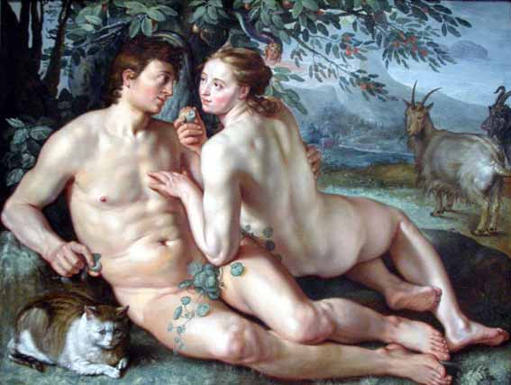
Evas Sehnsucht nach dem Anderswo
Die Paradieserzählung feministisch gelesen
Hendrik Goltzius 1616

Slide 63
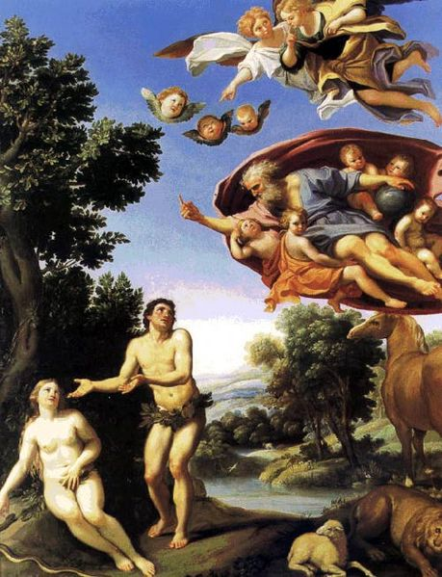
Evas Sehnsucht nach dem Anderswo
Die Paradieserzählung feministisch gelesen
Domenichino 1623-1625

Slide 64
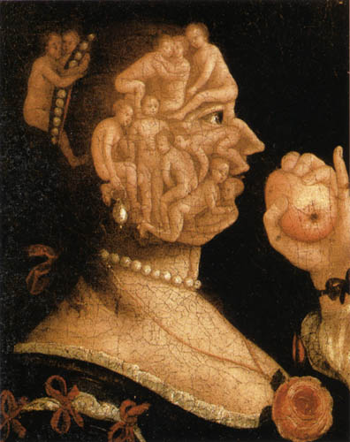
Evas Sehnsucht nach dem Anderswo
Die Paradieserzählung feministisch gelesen
Giuseppe Archimboldo, Eva mit Apfel und gegenüber, 1578

Slide 65
Evas Sehnsucht nach dem Anderswo
Die Paradieserzählung feministisch gelesen
Der Bibeltext Gen 2-3 zeichnet in der Figur Evas das Bild einer selbstständigen, freien und abwägend handelnden Frau, deren Ziel Unabhängigkeit und Entscheidungsfreiheit sind.
Text erstaunlich modern und emanzipatorisch
Diese Grundaussage des Textes schon sehr früh missverstanden, verwischt und ins Gegenteil verzerrt.
⇐ aus männlicher Machtgier und Angst(?)
Text wird auch andererseits verzerrt und seiner erstaunlichen Aussagekraft beraubt
⇐ mit feministischen Parolen überdeckt (Bibel in gerechter Sprache).

Slide 66
Quellen
Horst Klaus Berg, Altes Testament unterrichten, München, Stuttgart 1999
Herbert Haag u.a., Große Frauen der Bibel, Freiburg, Basel, Wien 1993

Slide 67
Tiefenpsychologisches Verständnis der alttestamentlichen Paradiesvorstellung
Etappen menschlicher Entwicklungsschritte:
Kindheit Gen 2,2b-25 (Text): Geborgenheitsgedanke, elterliche Verantwortung, vorgegebene Moral, Sorglosigkeit
Jugendalter Gen 3,1-13 (Text): Hinterfragen elterlicher Moral oder anderer Personen, die Verantwortung gegenüber Jugendlichen ausüben, Hinterfragen von Autoritäten, eigenständige Entwicklung, Abnabelungsprozess, Suche nach der eigenen Persönlichkeit und Identität
Erwachsenenalter Gen 3, 14-24 (Text): Bewusstwerden über eigenverantwortliches Leben, Freiheit und gleichzeitig mühevolles Selbstversorgen, Rollenverteilung zwischen Mann und Frau, Ausbildung des Schamgefühls, Bewusstwerden über Endlichkeit des Lebens

Slide 68
Tiefenpsychologisches Verständnis der alttestamentlichen Paradiesvorstellung
Soziales Verhalten in der Erwachsenenwelt Gen 4, 1-16 (Text): Konkurrenzdenken, Schwierigkeiten im Umgang mit Konsequenzen des eigenen Handelns, Überforderung des Erwachsenseins (Gott soll helfen – Suche nach Hilfe allgemein), Überforderung mit Freiheit
Politisches Verhalten in der Erwachsenenwelt Gen 11, 1-9 (Text): Größenwahn, Seinwollen wie Gott, Erleben politischer Grenzen, fehlende Völkerverständigung durch Machtansprüche
Mythologische Komposition des menschlichen Seins: Mosegeschichte – Freiheit als grundlegendes Merkmal von Paradies: „Auszug des Mose aus Ägypten“ (Judentum, Christentum, Islam)

Slide 69
Tiefenpsychologisches Verständnis der alttestamentlichen Paradiesvorstellung
nach jüdischem Verständnis > Paradies als Prozess/Weg > für den Weg Hilfestellung: Dtn 5,6-21 (Text)
-> religiöse Dimension des Paradieses: freiheitliches, verantwortungsbewusstes Denken und Handeln mit Gott oder Allah
-> ethische Dimension des Paradieses:
Reflexion menschlicher Entwicklung und menschlichen Seins, Gott/Allah als Projektionsfläche von Handlungsmaximen

Slide 70
Sehnsucht nach dem Anderswo
Drinnen duften die Äpfel im Spind,
Prasselt der Kessel im Feuer.
Doch draußen pfeift Vagabundenwind
Und singt das Abenteuer!
Der Sehnsucht nach dem Anderswo
Kannst du wohl nie entrinnen:
Nach drinnen, wenn du draußen bist,
Nach draußen bist du drinnen.
(Mascha Kóleko)
-> Setze Gedicht und Informationen in einen Zusammen…

Slide 71
Auswahl an Quellen
http://img.wallpaperstock.net:81/gardener39%253Bs-paradies-wallpapers_13252_1600x1200.jpg
http://www.ozeanien-entdecken.de/img/reisen/Suedsee-Paradies_Cook_Inseln__Rarotonga_-_Aitutaki_1791_1.jpg
http://holynetwork.de/wp-content/uploads/2013/03/Paradies-637x320.jpg
http://wipo.mieo.de/files/2009/04/staudamme-an-euphrat-und-tigris1.jpg
http://www.google.de/imgres?imgurl=http://www.josef-maier.de/images/stern.gif&imgrefurl=http://www.josef-maier.de/kr/ab/judentum.htm&h=581&w=536&tbnid=Tx8l3fjcZ2H0fM:&zoom=1&tbnh=96&tbnw=89&usg=__nR_ipUJW9_CQowoUwBGepvsKNQg=&docid=w8QJ_2T5ePXXNM&sa=X&ei=P2rCU5-gD-X_ygO2_IDAAg&ved=0CCsQ9QEwAw&dur=849
http://www.google.de/imgres?imgurl=http://www.code-knacker.de/images/christentum.jpg&imgrefurl=http://www.code-knacker.de/weltreligionen.htm&h=90&w=90&tbnid=lR_hIwXJ-oyKeM:&zoom=1&tbnh=78&tbnw=78&usg=__JhIbplnOnZCryre9EWmU5V1emhU=&docid=odGo7fMnaLOTqM&sa=X&ei=o2rCU7D2BLGP4gTUo4Ew&sqi=2&ved=0CC4Q9QEwBA&dur=1343
http://diefreiheit.org/home/wp-content/uploads/2014/06/german.jpg
http://danielboehme.com/files/karl-marx1.jpg
http://www.google.de/imgres?imgurl=http%3A%2F%2Fgaebler.info%2Fkunst%2Fnizza%2FChagall_Das-Paradies.jpg&imgrefurl=http%3A%2F%2Fgaebler.info%2Fkunst%2Fnizza%2F09.htm&h=532&w=765&tbnid=GkmkDrmitjew0M%3A&zoom=1&docid=9lw5dfiIez5NnM&ei=YGjHU6TzGIn-4QSx9oHgCA&tbm=isch&iact=rc&uact=3&dur=5006&page=1&start=0&ndsp=35&ved=0CCAQrQMwAA
Berg, Altes Testament unterrichten. Neunundzwanzig Unterrichtsvorschläge, München 1999, S. 55-82
Bührer, Haag, Sölle, Kirchberger, Schnieper, Große Frauen der Bibel in Bild und Text, Freiburg-Basel-Wien, 1993
http://www.kirchengucker.de/2007/04/01/die-susesten-fruchte-der-sundenfall/
http://reproarte.com/de/themenauswahl/rubrik/essen-und-trinken/obst/eva-mit-apfel-und-gegenueber-detail
http://de.wikipedia.org/wiki/Grandval-Bibel
http://de.wikipedia.org/wiki/Adam_und_Eva
http://www.kunstkopie.de/a/lucas-cranach/adam-und-eva-5.html
http://farbwahn.blogspot.de/2010/07/adam-eva.html
http://de.wikipedia.org/wiki/Die_Erschaffung_Adams#mediaviewer/Datei:Creaci%C3%B3n_de_Ad%C3%A1m.jpg
https://www.flickr.com/photos/28433765@N07/8058930560/
http://commons.wikimedia.org/wiki/File:Domenichino_adam_eve.jpg
http://www.thetimes.co.uk/tto/business/industries/consumer/article3665723.ece
http://www.t-online.de/unterhaltung/stars/id_14554408/eva-longoria-desperate-housewife-als-eiskalte-verfuehrung.html
http://fashionbombdaily.com/2012/11/29/angies-world-my-diet-and-workout-regimen/angela-simmons-for-peta/
http://de.123rf.com/lizenzfreie-bilder/s%C3%BCnde.html

